Slide 1
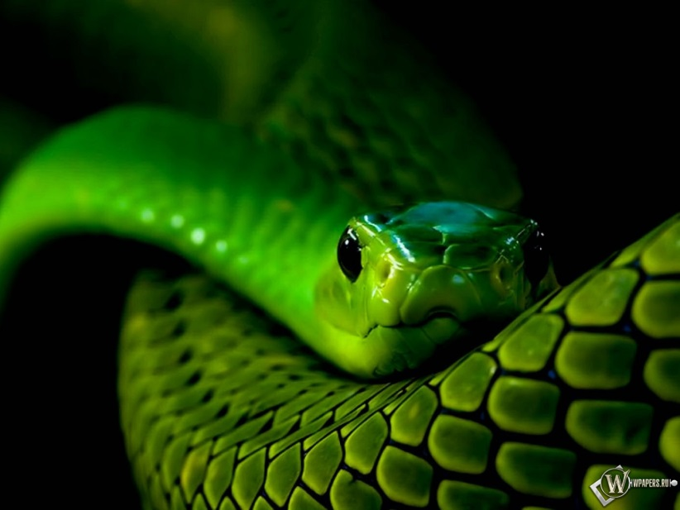
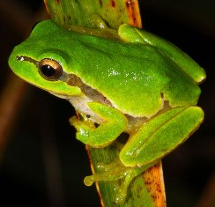
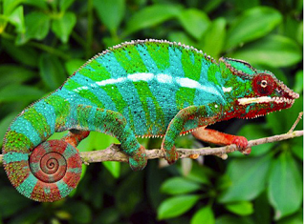
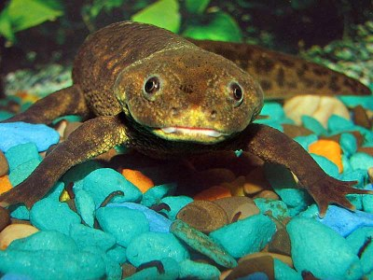
Обобщение по темам
«Класс Земноводные» и
«Класс Пресмыкающиеся»

Slide 2
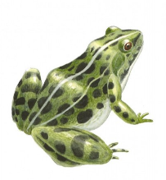
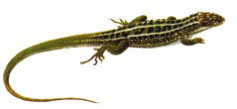
Сравните внешнее строение лягушки и ящерицы
Что характерно для внешнего строения лягушки и ящерицы?
В чем принципиальное отличие пресмыкающихся от земноводных?

Slide 3
Кожа у лягушки………………………и…………………
Слизь лягушки обладает ……………………………..…………………………………..действием.
Кожа у змеи способна к ………………………………
У крокодилов тело покрыто роговыми ……………………………
Задние конечности лягушки ………………передних
Кожа лягушки соединена с мускулатурой в определенных……………………….

Slide 4
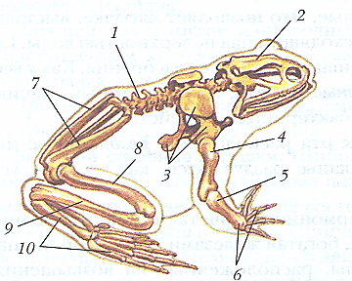
Скелет лягушки

Slide 5
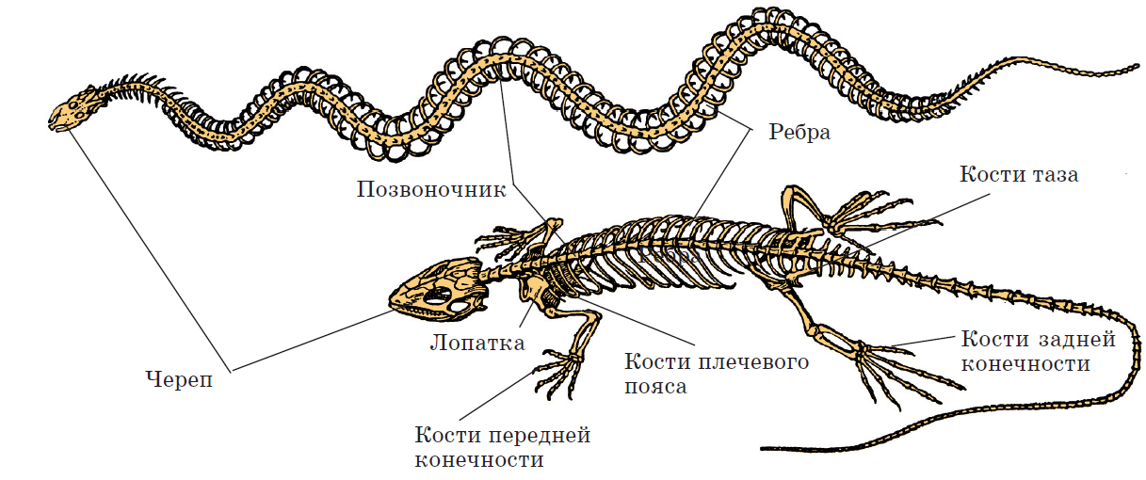
Скелет пресмыкающихся

Slide 6
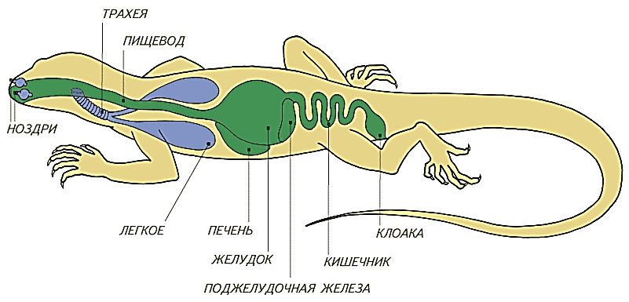
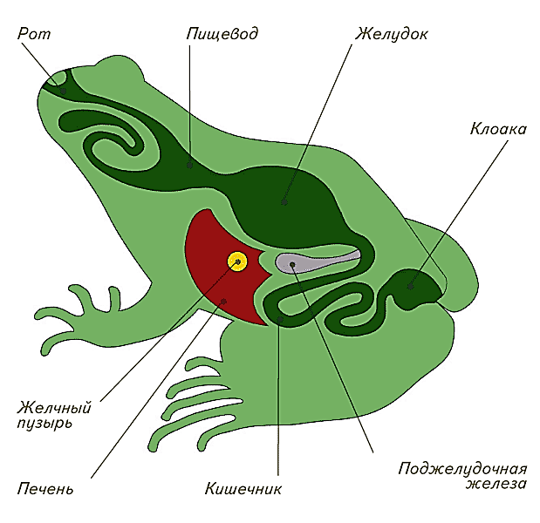
Пищеварительная система лягушки и ящерицы

Slide 7
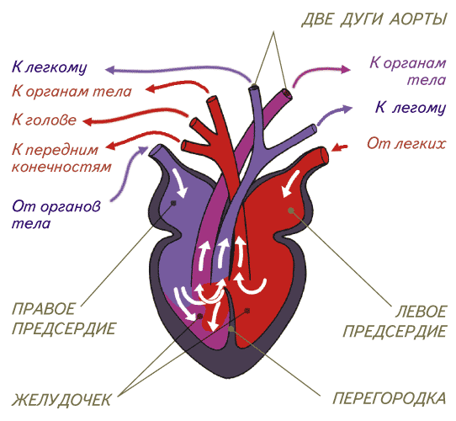
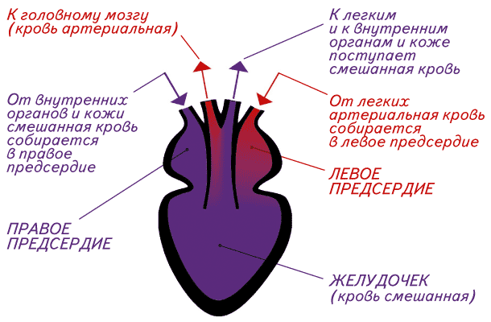
Строение сердца

Slide 8
У земноводных и пресмыкающихся имеются ……круга кровообращения
У земноводных в левом предсердии кровь…………………….., в правом…………………………………
У земноводных малый круг кровообращения заканчивается в ………………предсердии
У пресмыкающихся от желудочка отходят ………..сосуда.

Slide 9
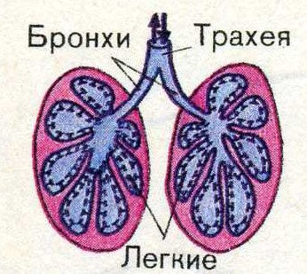
Дыхательная система

Slide 10
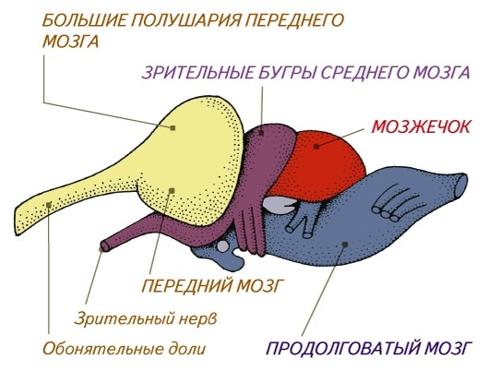
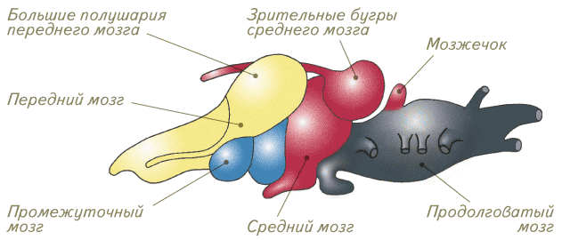
Нервная система. Отделы головного мозга

Slide 11
Лучше развит мозжечок у ………………….
Нервная система состоит из…………………………….и ………………………………..мозга
Орган зрения представлен……………………..
Третье веко - ……………………………….перепонка
Роговица глаза у земноводных…………………………, хрусталик……………………………………….линзы
У земноводных и пресмыкающихся появляется………………………..ухо
У змеи веки…………………………………
Обоняние лучше развито у…………………………………

Slide 12
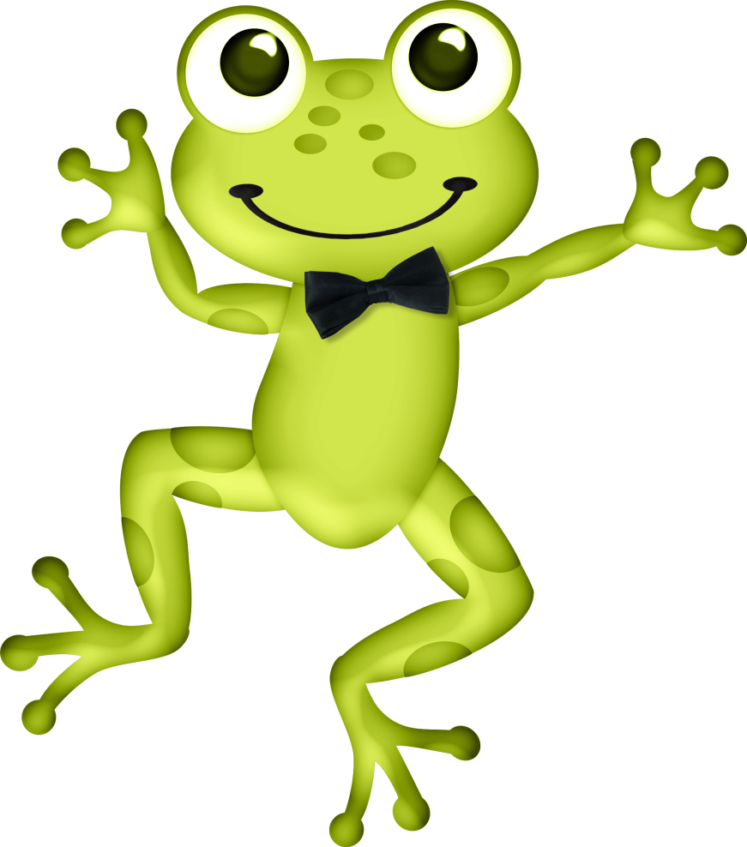
Физкультминутка

Slide 13
Третий – лишний
Гадюка, тритон, эфа, гюрза, геккон
Ящерица, варан, веретеница, уж
Кайман, аллигатор, анаконда, гавиал,
Уж, медянка, гадюка, веретеница
Черепаха степная, саламандра огненная, варан комодский
Жерлянка краснобрюхая, жаба серая, жаба камышовая,

Slide 14
Задание 1.
Выпишите отдельно признаки земноводных и признаки пресмыкающихся
Ответы:
I — 2,3,5,8,11,14; II — 2,4,5,7,12,13.
Задание 2.
Выпишите отдельно признаки отрядов «Бесхвостые земноводные», «Чешуйчатые рептилии»
Ответы :
Бесхвостые земноводные: 1, 4.5,8,9
Чешуйчатые пресмыкающиеся:2, 3, 5, 7, 8, 18

Slide 15
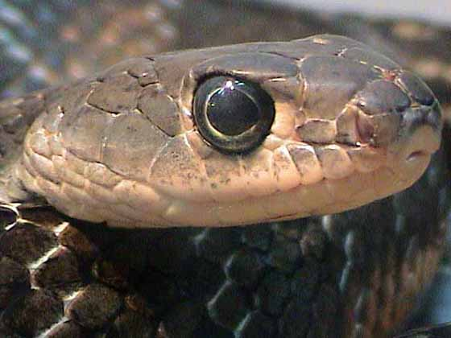
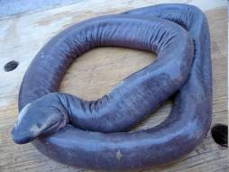
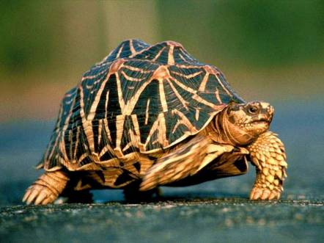
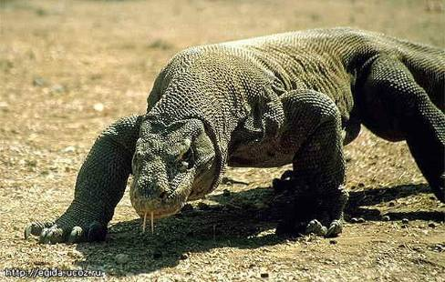
Угадай меня!

Slide 16
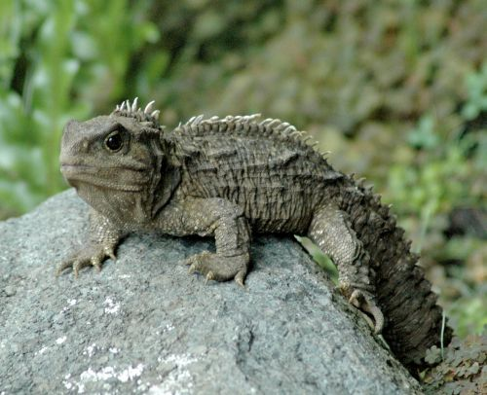
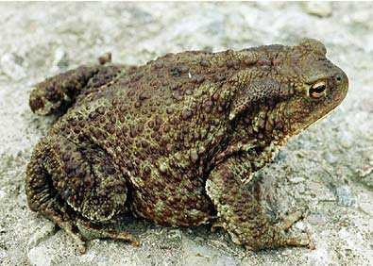
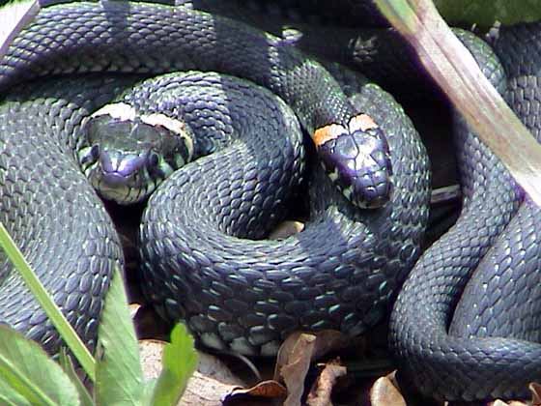
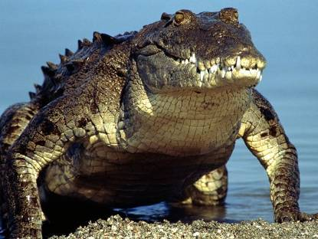
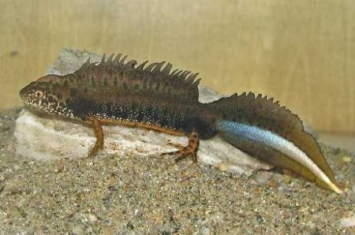

Slide 17
Домашнее задание
Подготовить интересные факты о земноводных и пресмыкающихся
2. Составить кроссворд по многообразию

